Slide 1
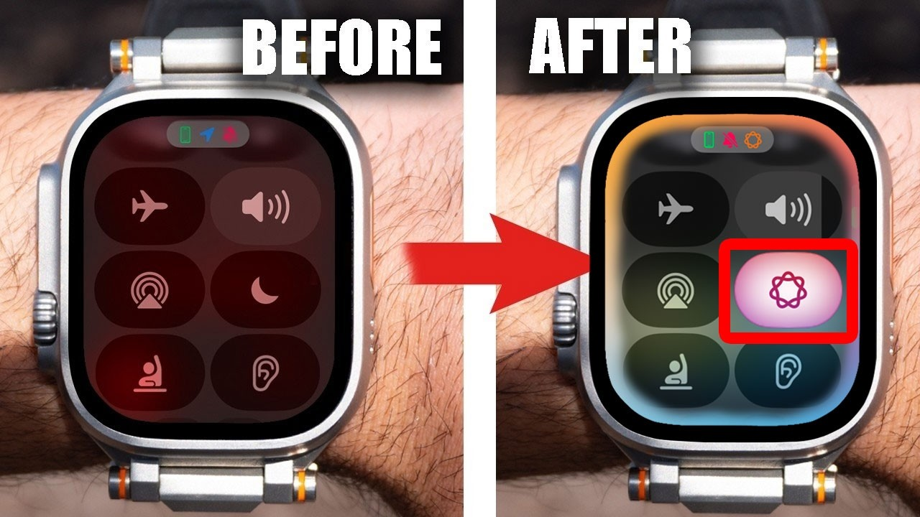
DREAMLABS COLLECTOR
Apple Watch Users NEED To See This!
본 영상은 Apple Watch의 숨겨진 기능들을 집중적으로 소개하며, 사용자들이 잘 알지 못하는 유용한 기능들을 탐구합니다. 오프라인 지도, 백트랙 GPS, 운동 팁, 카메라 활용법, 집중 모드, Tap to Cash 등 다양한 기능들을 통해 Apple Watch의 활용도를 극대화하는 방법을 제시합니다. 특히, 기기 간 통화 전환, 화면 회전 변경, 워치 페이스 전환 등 사용자 경험을 향상시키는 직관적인 기능들을 다룹니다. 이 정보는 Apple Watch 사용자에게 기기의 잠재력을 최대한 활용할 수 있는 실질적인 가이드를 제공합니다.
CHANNEL
VIDEO ID
HotshotTek
ngrGhv1cm9o
source: https://www.youtube.com/watch?v=ngrGhv1cm9o | video_id: ngrGhv1cm9o | generated: 2026-06-13T15:48:38Z

Slide 2
Executive Summary
영상 시청 전 빠른 정보 습득을 위한 요약
SUMMARY
본 영상은 Apple Watch의 숨겨진 기능들을 집중적으로 소개하며, 사용자들이 잘 알지 못하는 유용한 기능들을 탐구합니다. 오프라인 지도, 백트랙 GPS, 운동 팁, 카메라 활용법, 집중 모드, Tap to Cash 등 다양한 기능들을 통해 Apple Watch의 활용도를 극대화하는 방법을 제시합니다. 특히, 기기 간 통화 전환, 화면 회전 변경, 워치 페이스 전환 등 사용자 경험을 향상시키는 직관적인 기능들을 다룹니다. 이 정보는 Apple Watch 사용자에게 기기의 잠재력을 최대한 활용할 수 있는 실질적인 가이드를 제공합니다.
source: https://www.youtube.com/watch?v=ngrGhv1cm9o | video_id: ngrGhv1cm9o | generated: 2026-06-13T15:48:38Z

Slide 3
Video Structure
영상 구성과 논리 흐름
01
인트로 (0:00)
02
오프라인 지도 및 백트랙 GPS 기능 (0:29)
03
기기 배터리 확인 및 운동 팁 (3:53)
04
통화 전환, 커버 투 뮤트, 극장 모드 (5:20)
05
카메라 활용법 및 Siri 타이머 (7:35)
06
집중 모드, 화면 회전, 워치 페이스 전환 (10:03)
source: https://www.youtube.com/watch?v=ngrGhv1cm9o | video_id: ngrGhv1cm9o | generated: 2026-06-13T15:48:38Z

Slide 4
Key Ideas
정보게시물로 전환할 핵심 아이디어
01
Apple Watch는 단순한 스마트워치를 넘어 강력한 생산성 및 편의 도구입니다.
02
오프라인 지도와 백트랙 기능은 아웃도어 활동 시 안전과 편의성을 크게 향상시킵니다.
03
다양한 단축키와 제스처를 활용하면 Apple Watch 조작이 훨씬 간편해집니다.
04
집중 모드는 디지털 피로를 줄이고 중요한 작업에 집중하도록 돕습니다.
05
카메라 및 Siri 연동 기능은 일상생활의 작은 불편함을 해소해 줍니다.
06
Tap to Cash와 같은 근거리 통신 기능은 정보 공유 및 결제를 혁신합니다.
source: https://www.youtube.com/watch?v=ngrGhv1cm9o | video_id: ngrGhv1cm9o | generated: 2026-06-13T15:48:38Z

Slide 5
DreamLabs Application
DreamLabs 내부 적용 관점
01
Apple Watch의 백트랙 GPS 기능을 활용한 등산객 안전 모니터링 시스템 개발.
02
집중 모드와 연동하여 업무 효율성을 극대화하는 스마트 오피스 환경 구축.
03
Tap to Cash 기능을 응용한 비접촉식 사내 출입 통제 및 정보 공유 시스템 연구.
04
Apple Watch의 다양한 센서 데이터를 활용한 개인 맞춤형 건강 관리 솔루션 고도화.
05
기기 간 연동 기능을 활용한 스마트 팩토리 작업자 지원 시스템 프로토타이핑.
source: https://www.youtube.com/watch?v=ngrGhv1cm9o | video_id: ngrGhv1cm9o | generated: 2026-06-13T15:48:38Z

Slide 6
Verification Required
모델 추론/metadata 한계/원본 확인 필요
01
영상에서 소개된 'Tap to Cash' 기능의 구체적인 작동 방식 및 지원 국가/통화 확인 필요.
02
백트랙 GPS 기능의 정확도 및 실제 사용 환경에서의 성능 검증 필요.
03
소개된 모든 숨겨진 기능들이 특정 Apple Watch 모델 및 watchOS 버전에만 해당되는지 확인 필요.
04
영상에서 언급된 Siri 타이머 단축키의 설정 방법 및 활용 범위 확인 필요.
source: https://www.youtube.com/watch?v=ngrGhv1cm9o | video_id: ngrGhv1cm9o | generated: 2026-06-13T15:48:38Z

Slide 7
Source & Download Metadata
게시물과 문서 산출물 추적 정보
METADATA
Title: Apple Watch Users NEED To See This!
Channel: HotshotTek
Video ID: ngrGhv1cm9o
Source URL: https://www.youtube.com/watch?v=ngrGhv1cm9o
Playlist ID: PLHwM6idVO2zyqi2IZeDAiP5QBqRXd2Zyh
Generated at: 2026-06-13T15:48:38Z
Source basis: metadata_and_model_inference
source: https://www.youtube.com/watch?v=ngrGhv1cm9o | video_id: ngrGhv1cm9o | generated: 2026-06-13T15:48:38Z

